Slide 1

Проектное финансирование в рамках 214-ФЗ

Slide 2
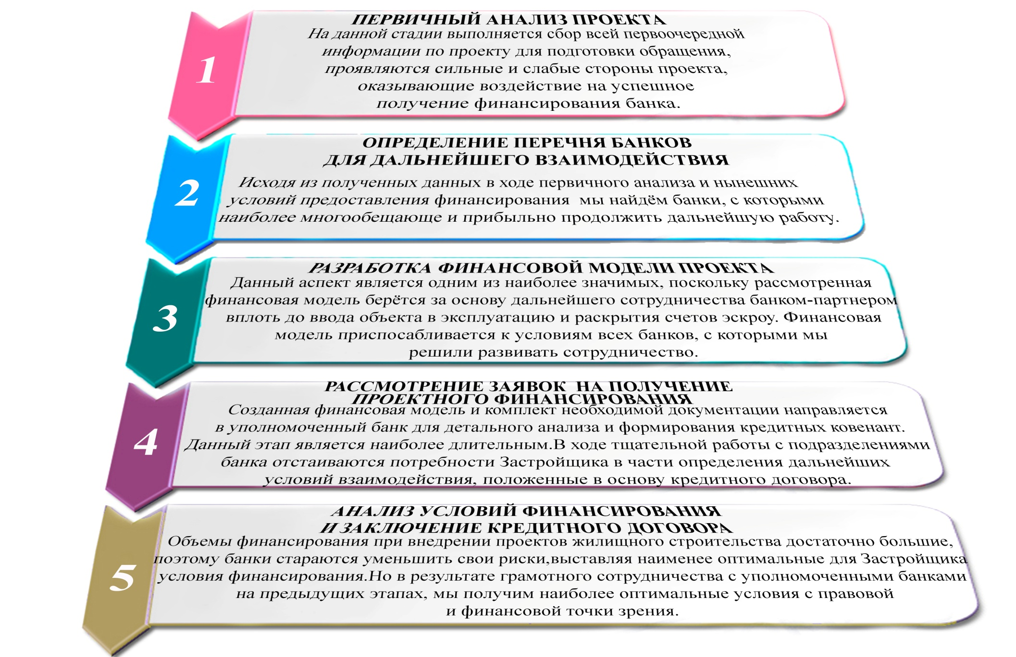
Этапы выхода на проектное финансирование

Slide 3
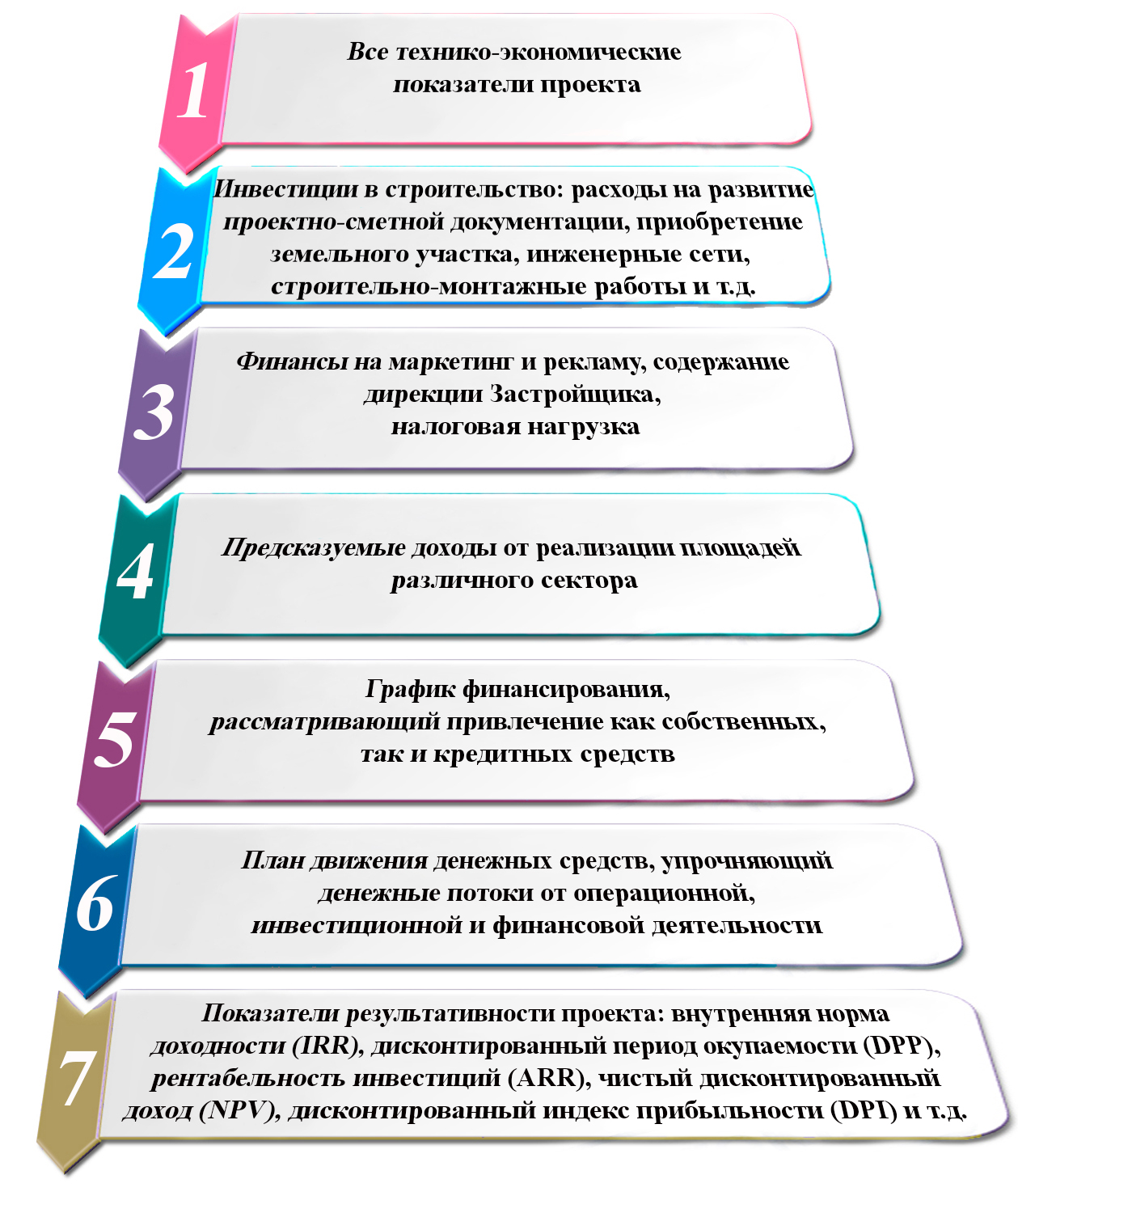
Финансовая модель проекта
!Вся информация в финансовой модели является взаимосвязанной, а сама модель
действенна и в дальнейшем используется для текущего наблюдения и контроля
для воплощения проекта.

Slide 4
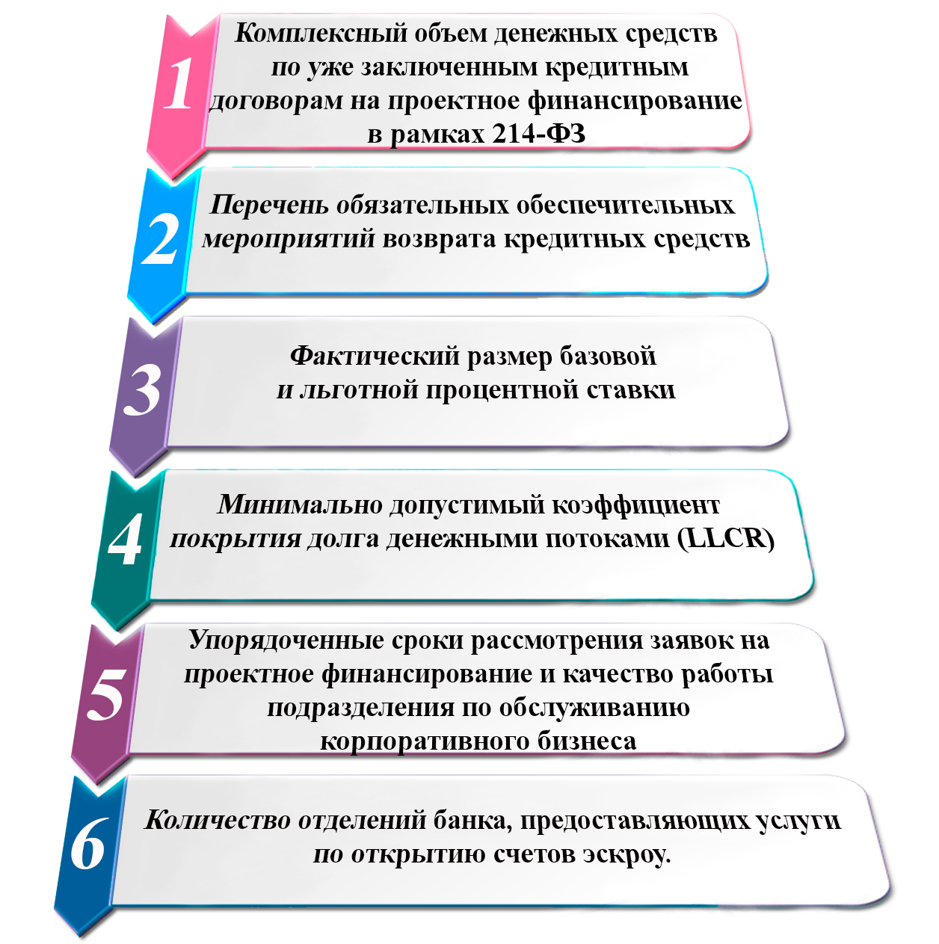
Основные критерии выбора

